Slide 1

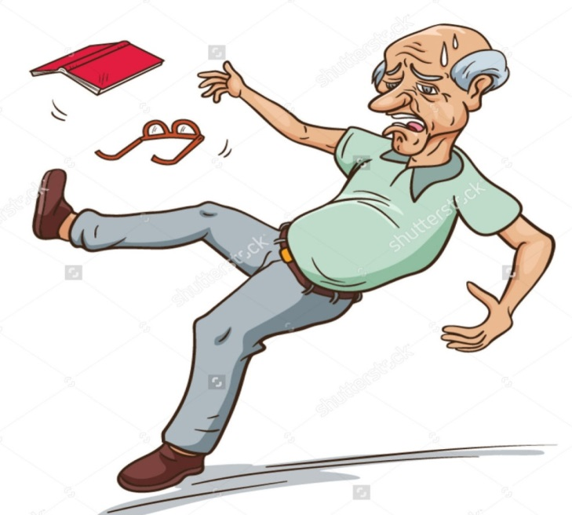
Тема: «Падения в пожилом возрасте и их профилактика».
Школа пожилого возраста
«Активное долголетие»
Руководитель специалист по социальной работе Калабун О.П.

Slide 2
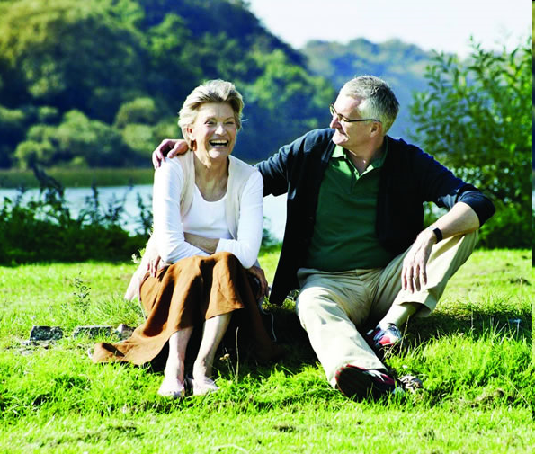
Древние греки (пеласги) считали, что "умереть в 70 лет - это почти то же самое, что умереть в колыбели".
Сегодня
средняя продолжительность жизни человека составляет 70 лет, поэтому сама мысль, что можно жить долго и при этом не страдать, кажется фантастичной.

Slide 3
Что же человеку надо?
1. Полноценное дыхание свежим воздухом
2. Активные движения, улучшающие циркуляцию всех жидкостей организма.
3. Прямой, гибкий позвоночник.
4. Рациональное питание (достаточное количество всех необходимых компонентов)
5. Не менее 2,5 литров воды ежедневно.
6. Полноценный сон не менее 8-9 часов в сутки.
7. Физиологический баланс
8. Положительные эмоции.
9. Серьезные благородные цели:
стремление к знаниям,
любознательность,
альтруизм

Slide 4
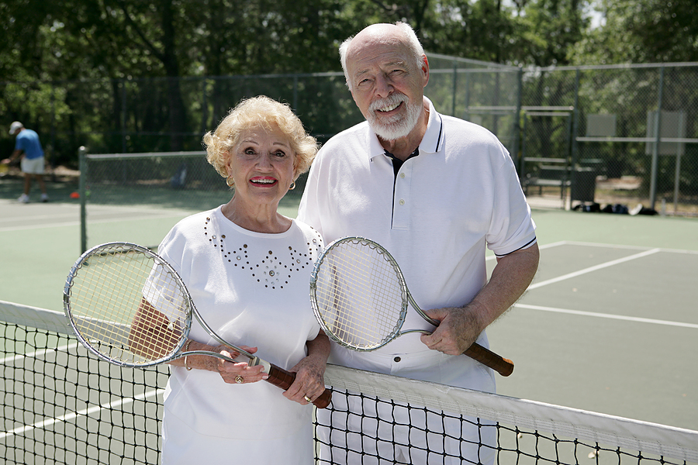
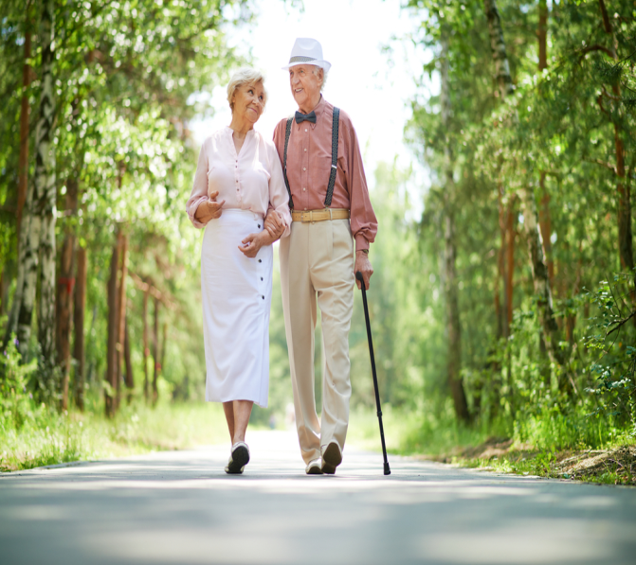
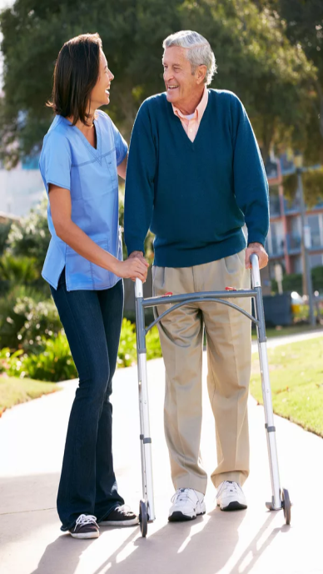
Дифференцированный подход к людям старше 65 в зависимости от их статуса физической активности
Активные
«Переходная»
группа
«Хрупкие», более
старые люди

Slide 5
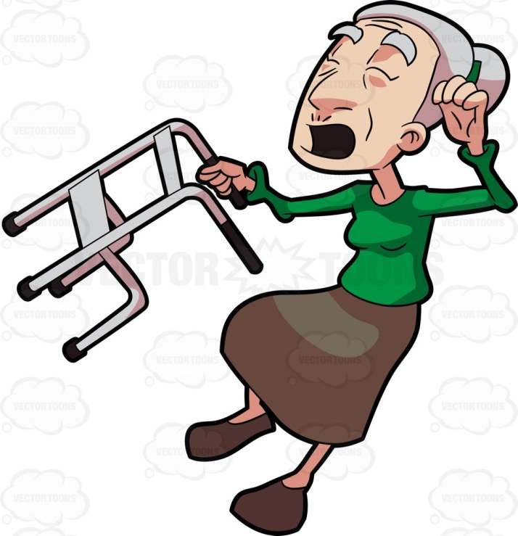
Падение определяется как неосознанное изменение положения тела, которое может сопровождаться травмами.

Slide 6
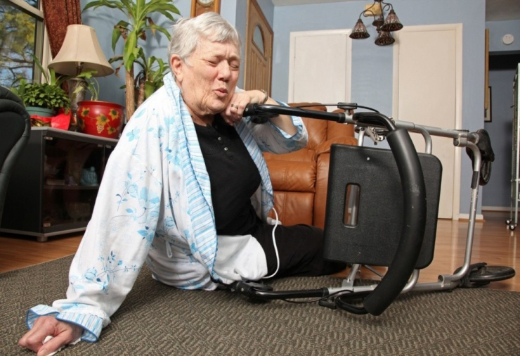
Статистика
Падения являются значительной проблемой общественного здравоохранения во всем мире.
По оценкам, ежегодно происходит
424 000 смертельных падений,
что делает падение второй по значимости причиной смерти от непреднамеренных травм после дорожно-транспортных происшествий.

Slide 7
Факторы риска падений, связанные с состоянием здоровья пожилого пациента (внутренние):
• возраст старше 65 лет;
• сведения о том, что ранее у пациента уже были падения;
• нарушения зрения и равновесия;
• неустойчивость и нарушение походки;
• патология опорно-двигательного аппарата;
• прием ряда лекарственных препаратов, например, седативных,
снотворных, анальгетиков;
• головокружение при переходе пациента из положения лежа в положение сидя или стоя;
• увеличение времени реакции (неспособность пациента быстро
принять решение в случае возникновения опасности падения);
• когнитивные нарушения, спутанность сознания или дезориента-
ция.

Slide 8
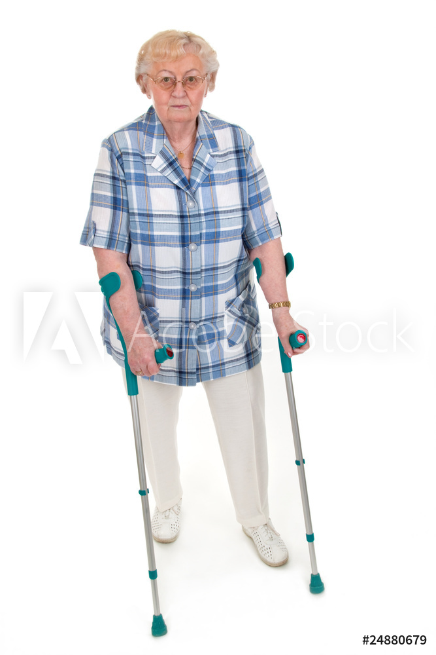
Характерная старческая походка
маленькие шажки широко расставленными ногами,
руки почти не движутся,
сгорбленная спина,
согнутые бедра и колени,
неточные и скованные повороты, иногда затруднения в начале ходьбы. Походка становится медленнее, снижается
длина и высота шагов, амплитуда движений рук
при ходьбе. Часто пожилые падают на ровном месте, без
видимой причины.

Slide 9
Факторы риска падений, связанные с неправильной организацией безопасного движения(внешние):
• низкое качество покрытия пола: скользкое покрытие, небольшие скользящие ковры, провода на полу, выступающие пороги;
• плохая освещенность;
• неприспособленные для пользования пожилыми людьми ванна и туалет: отсутствие поручней, высокие бортики, скользкое покрытие;
• неудобные для перемещения стулья и кровать;
• неудобная обувь – тесная или большого размера, скользящая по поверхности опоры подошва;
• неисправные технические средства реабилитации: инвалидное кресло, трость, ходунки;
• неумение пользоваться некоторыми приспособлениями для пожилых людей в условиях стационарного учреждения.

Slide 10
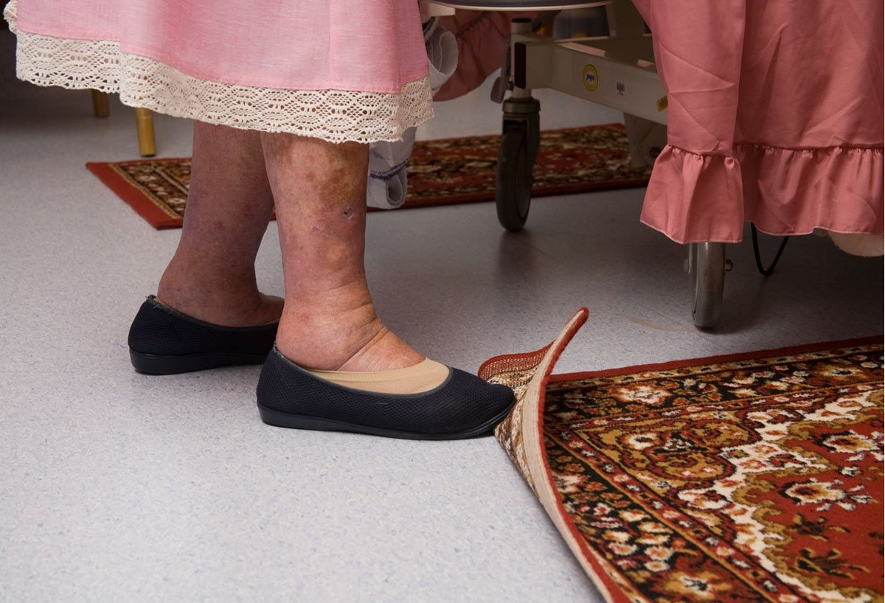

Slide 11
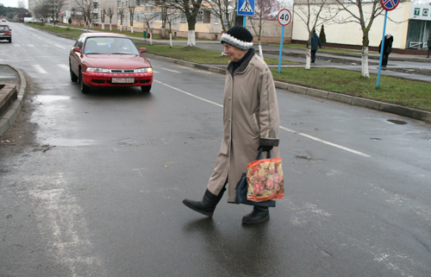

Slide 12
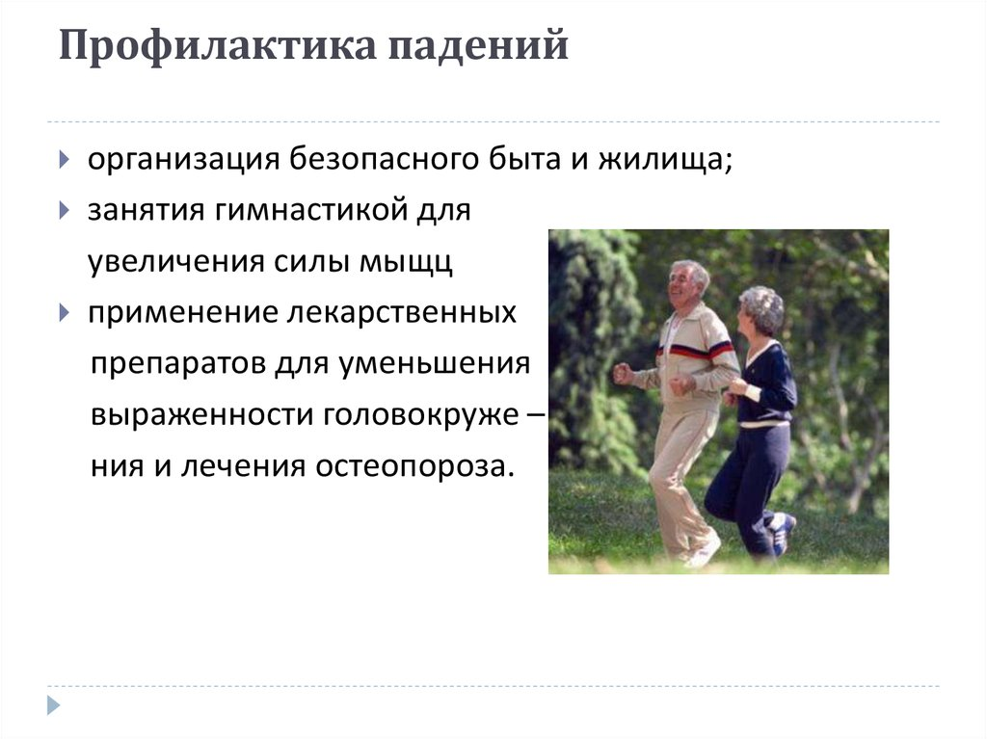

Slide 13
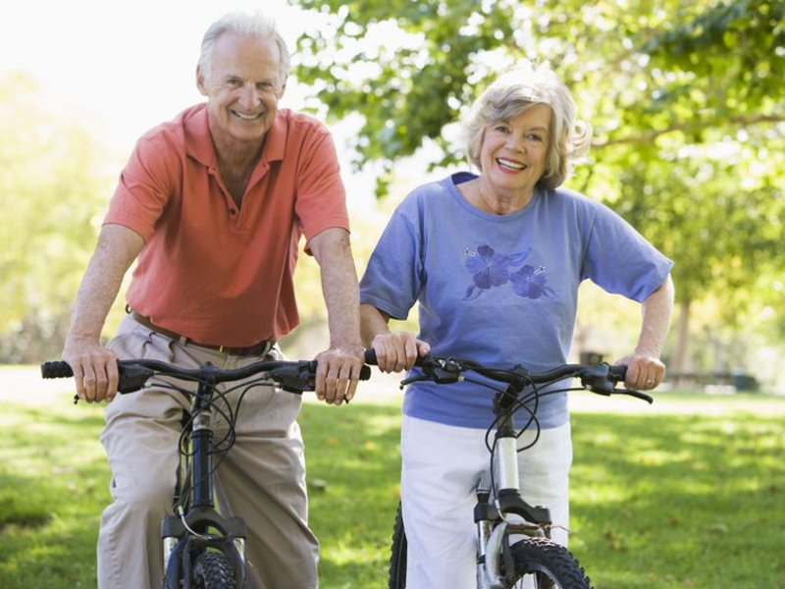
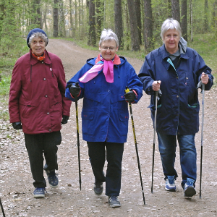
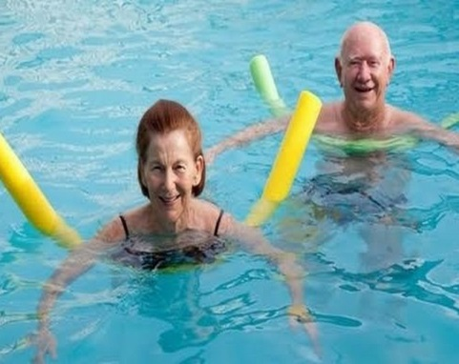
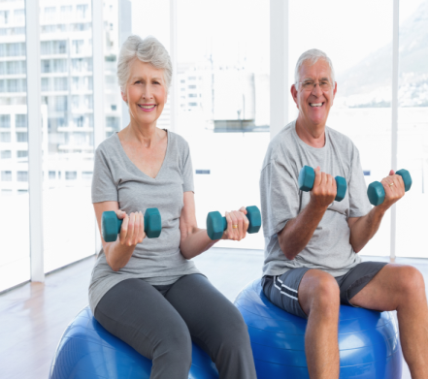
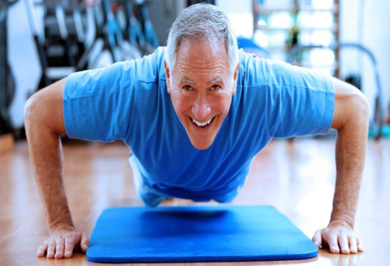
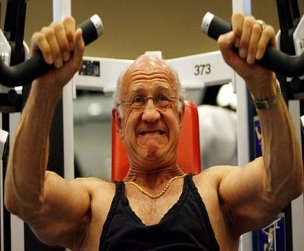
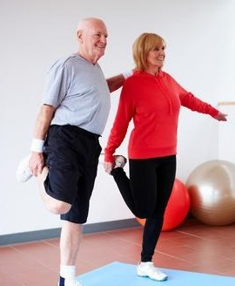
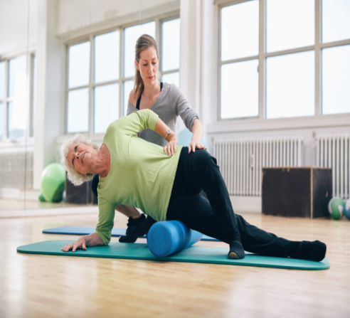
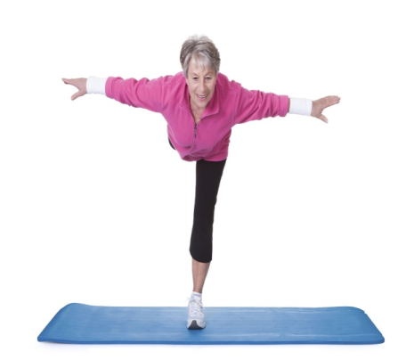
Физические тренировки в пожилом возрасте
Аэробные упражнения не менее 150 мин в неделю
- Минимум 30 минут физической активности умеренной интенсивности в день
- Возможно 75 минут в неделю ФА высокой интенсивности
Силовые упражнения
на основные группы мышц 2 раза в неделю.
Цель – 6-8 силовых упражнений с 8-12 повторами
Упражнения на
равновесие
Не менее 3 раз в неделю

Slide 14
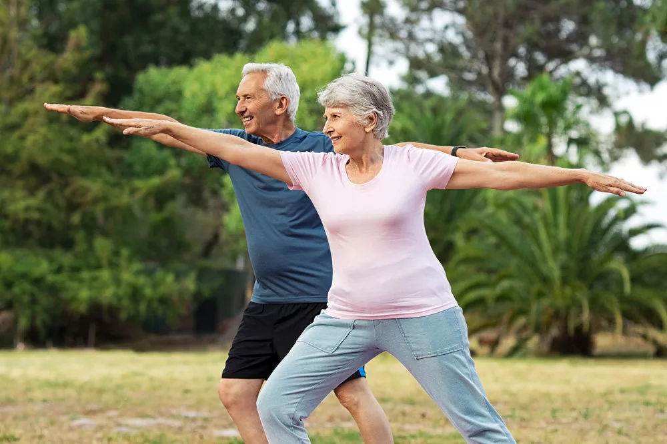
Спасибо за внимание

